Slide 1








JOB-MATCH–Plateforme Web de Recherche d'Emploi
Optimisation de la recherche d'emploi grâce à une approche basée sur les données
Présenté par:Makhloufi Mahdi

Slide 2













Problématique
Contexte actuel de la recherche d'emploi
Problème à résoudre par JOB-MATCH
La recherche d'emploi est chronophage et génératrice de stress pour de nombreux individus
Comment faciliter et accélérer la mise en relation entre un candidat et l'offre d'emploi la plus pertinente, en minimisant le temps et les efforts investis ?
Les plateformes existantes sont trop génériques, avec une personnalisation limitée des résultats
Manque de correspondance précise entre les profils des candidats et les exigences des offres d'emploi
JOB-MATCH vise à créer une solution qui connecte efficacement les candidats, les offres d'emploi et les recruteurs

Slide 3













Vision & Objectifs
Objectif principal de JOB-MATCH
Offrir une plateforme intelligente et personnalisée qui connecte efficacement les candidats, les offres d'emploi et les recruteurs, transformant la recherche d'emploi en une expérience plus fluide et plus pertinente pour toutes les parties prenantes.
Valeur ajoutée
Recommandations personnalisées
Gain de temps
Matching précis
Filtrage des offres non pertinentes et automatisation d'une partie de la recherche
Analyse des compétences réelles, assurant une adéquation fine entre les besoins et les profils
Algorithmes avancés proposant des offres d'emploi adaptées au profil de chaque candidat
Public cible
Professionnels en reconversion
Recruteurs & entreprises
Jeunes diplômés
Faciliter leur insertion professionnelle
Aider à identifier les passerelles vers de nouvelles carrières
Accès rapide à des profils qualifiés et pertinents

Slide 4



























Méthodologie
Agile
Réingénierie des processus
UML
User Stories: Capturer les besoins des utilisateurs de manière concise et orientée valeur
Méthode Hammer & Champy appliquée pour:
Unified Modeling Language utilisé pour:
Repenser et optimiser les processus de recherche d'emploi et de recrutement
Cas d'utilisation: Modéliser les interactions utilisateur-système
Backlog produit: Organiser et prioriser les fonctionnalités à développer
Diagrammes de classes: Concevoir l'architecture logicielle de manière claire et structurée
Amélioration radicale de la performance des opérations
Approche Storytelling
Comprendre le besoin
Concevoir le modèle
Développer
Tester
Itérer

Slide 5


























Technologies utilisées
Backend
Frontend
Base de données
Sécurité
PHP 8+
HTML5
Hashage des mots de passe
Langage de programmation côté serveur
Structure des pages web
Tables
utilisateurs, offres, compétences
Algorithm bcrypt robuste
CSS3
MySQL
Mise en forme et design
Protection injections SQL
Système de gestion de base de données
Triggers
Mécanismes d'automatisation
Bootstrap 5
Requêtes préparées via PDO
PDO sécurisé
Framework CSS responsive
Procédures stockées
PHP Data Objects pour requêtes sécurisées
Validation des formulaires
JavaScript
Optimisation des opérations
Interactivité + Chart.js pour visualizations
Contrôles stricts des entrées

Slide 6










Fonctionnalités principales
Gestion Utilisateurs
Recherche Intelligente
Inscription et connexion sécurisées
Filtres avancés (mots-clés, contrat, localisation)
Récupération de mot de passe
Liste dynamique d'offres (525+ offres)
Mise à jour du profil utilisateur
Lien direct vers les détails des offres
Recommandations Personnalisées
Analyse du Marché
Métiers les plus demandés
Algorithme de matching intelligent
Compétences clés recherchées
Score de correspondance (75-95%)
Entreprises les plus actives en recrutement
Offres prioritaires basées sur le profil
Scrapping des offres d'emploi depuis des sites externes pour une plus large gamme de résultats

Slide 7
























Page d'accueil
Rôle
JOB-MATCH
Porte d'entrée du site qui donne une première impression claire et motivante
Simplifiez votre recherche d'emploi
Fonctionnalités
Trouvez votre prochaine opportunité en quelques clics
Boutons Connexion et Inscription visibles
Message d'accueil motivant
Offres
Recommandations
Aperçu rapide des fonctionnalités
Design responsive (Bootstrap 5)
Tendances
Profil
Valeur ajoutée
Clarté: L'utilisateur sait immédiatement ce qu'il peut faire
Connexion
Inscription
Accessibilité rapide: Redirection vers les fonctionnalités clés

Slide 8

























Page Offres
Rôle
Présenter toutes les offres d'emploi disponibles et donner un accès rapide et précis aux opportunités
Filtrer par:
CDI
Freelance
Stage
Ingénieur Data
Paris
Fonctionnalités
LEGENCIA
CDI, Freelance
Recherche par mot-clé, type de contrat, localisation
Liste dynamique d'offres depuis la base de données
Technicien de Maintenance
Zi Mghira
ETS SIALA
CDI
Lien vers détails de chaque offre
Affichage des infos clés : titre, entreprise, lieu, type, date
Ingénieur d'Affaires IT
Tunis
OREL SERVICES
CDI
Valeur ajoutée
525+offres d'emploi disponibles
Gain de tempspour l'utilisateur
Expérience fluide: pas besoin d'aller sur plusieurs sites externes

Slide 9




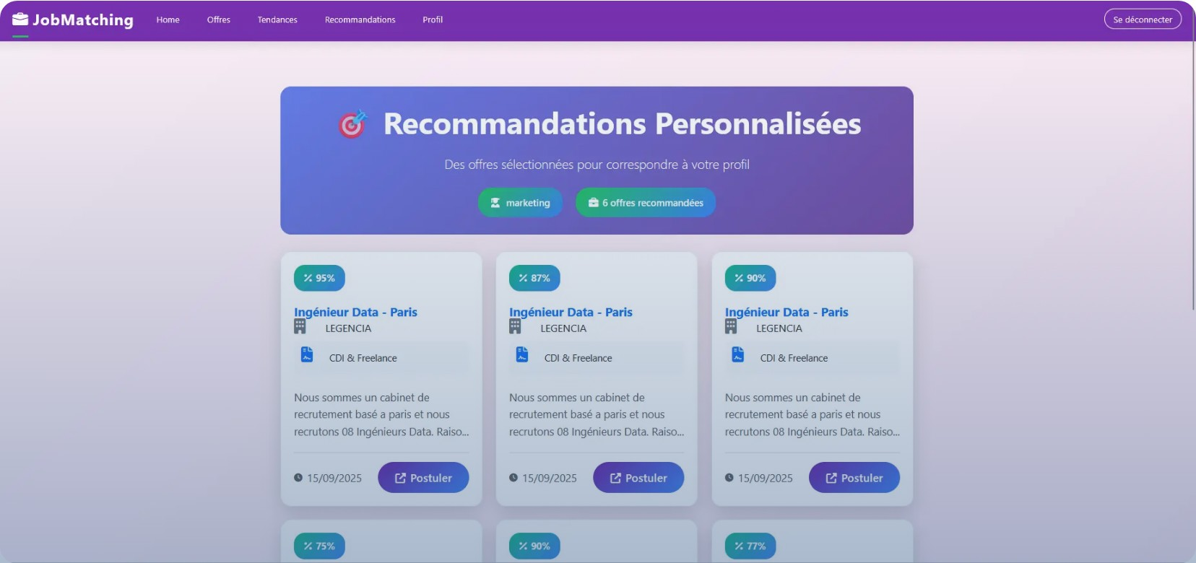






Page Recommandations
Fonctionnement du système de recommandations
Algorithme de matching intelligent
Compare les compétences et la spécialité de l'utilisateur avec les exigences des offres d'emploi
Score de correspondance
Attribue un score de correspondance (75% à 95%) entre l'utilisateur et chaque offre
Score de matching personnalisé (75% - 95%)
Valeur différenciante
Offres les plus pertinentes mises en avant, garantissant une expérience personnalisée
Différenciation par rapport aux plateformes classiques: JOB-MATCH améliore significativement la pertinence des résultats et l'expérience utilisateur

Slide 10









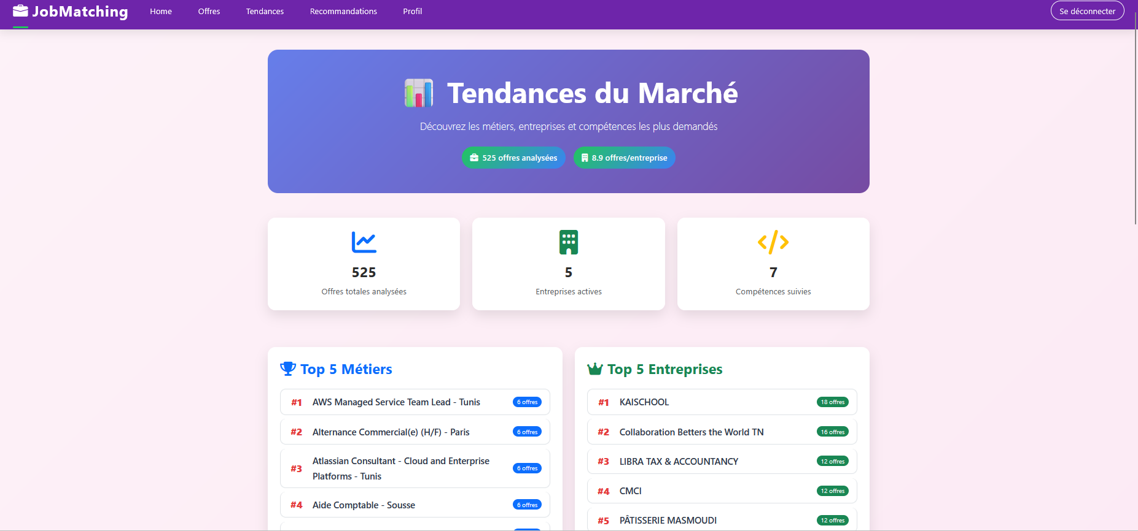
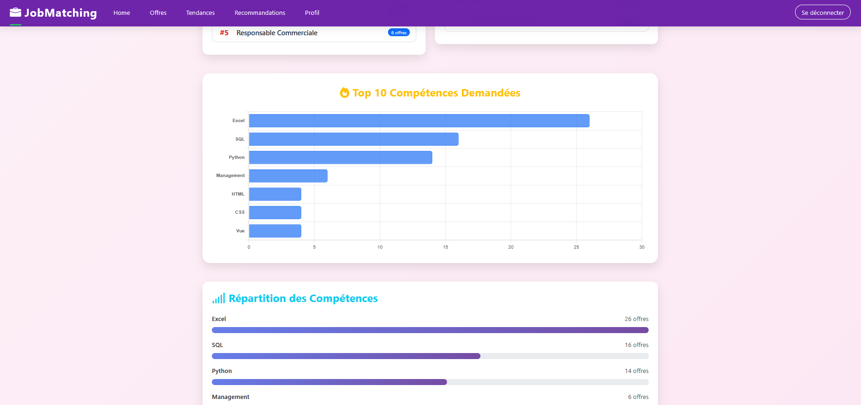




Page Tendances
Rôle de la page
Valeur ajoutée
Donne une vision macroscopique du marché de l'emploi, aide les utilisateurs à anticiper les évolutions et à orienter leur carrière.
Étudiants & jeunes diplômés- Comprendre sur quelles compétences miser pour augmenter leurs chances d'emploi
Fonctionnalités
Orientation stratégique- Adopter une orientation professionnelle éclairée basée sur les tendances du marché
Métiers les plus demandés- Affiche les postes les mieux rémunérés par le marché
Données du marché (525 offres)
Compétences pour "Responsable Commerciale"
Compétences clés recherchées- Visualise les compétences les plus valorisées par les employeurs
Entreprises les plus actives- Liste des organisations les plus actives en recrutement
5 entreprises actives, ratio 8.9 offres par entreprise
Excel (26) > SQL (16) > Python (14) > Management (6)

Slide 11















Page Profil Utilisateur
Rôle
Espace personnel où l'utilisateur peut gérer et visualiser son attractivité sur le marché de l'emploi
Mahdi Makhloufi
makhloufi.mahdi@example.com
Fonctionnalités
Spécialité
Affichage des informations personnelles (Nom, Email, Spécialité)
Développeur Full Stack PHP
Compétences
Visualisation des compétences déclarées par l'utilisateur
PHP
MySQL
JavaScript
HTML/CSS
Bootstrap
Score de matching global (barre de progression ou pourcentage)
Score de matching global
75%
Valeur ajoutée
Engagement : l'utilisateur prend conscience de son positionnement sur le marché
Mettre à jour

Slide 12


































Architecture technique
Mesures de Sécurité
Frontend
Protection contre les injections SQL via requêtes préparées
HTML5
CSS3
Bootstrap 5
JavaScript
Hashage des mots de passe (bcrypt)
Backend
Validation stricte des inputs utilisateur
PHP 8+
PDO
Session Management
Data Visualization
Chart.js pour la visualisation interactive des données (tendances.php)
Base de Données
MySQL
Tables (users, jobs, skills)
Triggers & Procedures

Slide 13














Impact
Impact sur les utilisateurs
Impact sur les recruteurs
Impact sur le marché
Avant JOB-MATCH
Avant JOB-MATCH
Avant JOB-MATCH
Recherche chronophage, offres non pertinentes, stress
Tri manuel fastidieux, difficulté à trouver des profils
Déséquilibre offre/demande, chômage structurel
Après JOB-MATCH
Après JOB-MATCH
Après JOB-MATCH
Offres pertinentes, gain de temps considérable, réduction du stress
Accès rapide à des profils qualifiés, processus de recrutement optimisé
Réduction du chômage, fluidité accrue entre l'offre et la demande de travail
JOB-MATCH crée une valeur ajoutée pour toutes les parties prenantes, transformant la recherche d'emploi en une expérience plus fluide et plus pertinente

Slide 14
















Perspectives futures
Améliorations prévues
Évolutions possibles
Objectif à long terme
Intégration de l'IA
Extension géographique
Affiner davantage les recommandations d'offres d'emploi en analysant des critères plus complexes et des nuances de profil
Couvrir de nouveaux marchés et régions, augmentant ainsi la portée et l'impact de JOB-MATCH
Devenir la référence
Devenir la référence incontournable de la recherche d'emploi en ligne dans la région Afrique et MENA
Partenariats stratégiques
Chat en direct
Développer des partenariats avec des écoles, universités et entreprises pour offrir des opportunités exclusives et des programmes de formation ciblés
Faciliter la communication instantanée entre candidats et recruteurs, accélérant ainsi le processus de recrutement
Offrant une solution complète et innovante pour tous les acteurs du marché du travail

